Slide 1

Creación de un Robot de Trading para Bitcoin
Grupo No. 3

Slide 2

Objetivo del proyecto
Este proyecto tiene como objetivo crear un bot de trading automatizado que analice el comportamiento del precio de Bitcoin en tiempo real y tome decisiones de compra, venta o mantener, basándose en medias móviles simples y tendencias de mercado.

Slide 3


Preguntas clave
¿Cómo se comporta el precio del Bitcoin en un determinado período de tiempo?
¿Cómo vamos a extraer y de donde la información para su análisis?
¿Cuáles criterios se usarán para tomar una decisión si comprar o vender?
¿Cómo se implementará el Bot?

Slide 4

Herramientas utilizadas
pandas y numpy para manipulación de datos.
yfinance para obtener datos financieros de Bitcoin.
matplotlib para visualización de datos.
requests y BeautifulSoup para scraping

Slide 5
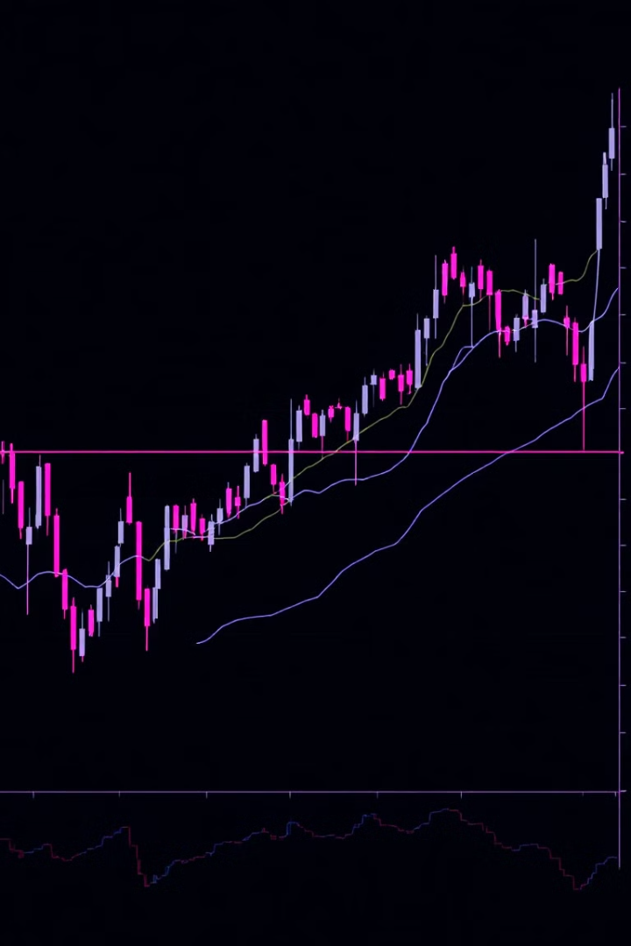
Conceptos Básicos de SMA
1
SMA
2
Tendencia
El promedio móvil simple (SMA) es un indicador técnico que calcula la media de los precios de cierre de un activo durante un período específico.
La SMA ayuda a identificar las tendencias del mercado. Una SMA ascendente indica una tendencia alcista, mientras que una SMA descendente indica una tendencia bajista.
3
Señales de Compra/Venta
Las cruces de SMA pueden proporcionar señales de compra o venta. Un cruce por arriba indica una posible compra, mientras que un cruce por debajo indica una posible venta.

Slide 6




Análisis de Datos Históricos
Recopilación de Datos
Limpieza y Preprocesamiento
Se necesitan datos históricos de Bitcoin para el análisis y el desarrollo del algoritmo.
Los datos recopilados deben limpiarse y preprocesarse para garantizar la precisión del análisis.
Estructura de Datos
Los datos deben organizarse en un formato adecuado para el análisis, por ejemplo, una tabla con fechas, precios de apertura, cierre, máximo y mínimo.

Slide 7
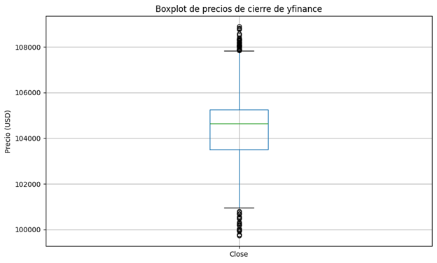
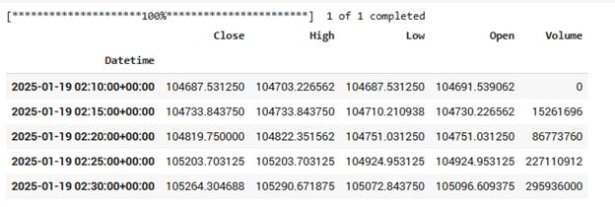
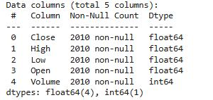
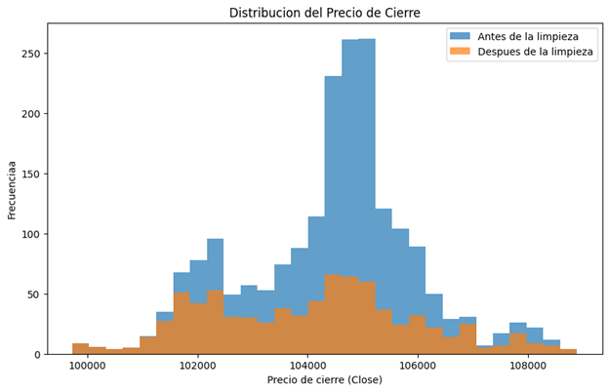
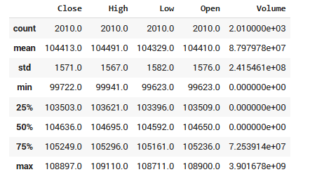
Recopilación de Datos
Limpieza y Preprocesamiento

Slide 8



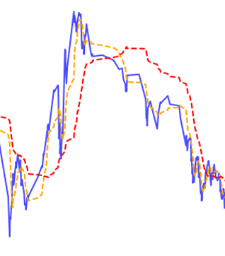
Desarrollo del Algoritmo
Estrategia
1
Se define una estrategia de trading basada en SMA, especificando las señales de compra y venta.
SMA Lenta y Rápida
2
Se utilizan dos SMAs con períodos diferentes (uno lento y uno rápido) para generar señales.
Cruces
3
Se identifican las cruces entre las SMAs para generar señales de compra o venta.

Slide 9




Implementación
Web Scrapping
API Yahoo finance
https://coinmarketcap.com/currencies/bitcoin/
Integración de SMA
Se implementa la estrategia SMA en el código, utilizando las funciones de la biblioteca para calcular las SMAs y generar señales.
Visualización
Se utiliza matplotlib para mostrar la tendencia del Bitcoin y las gráficas de los SMA

Slide 10
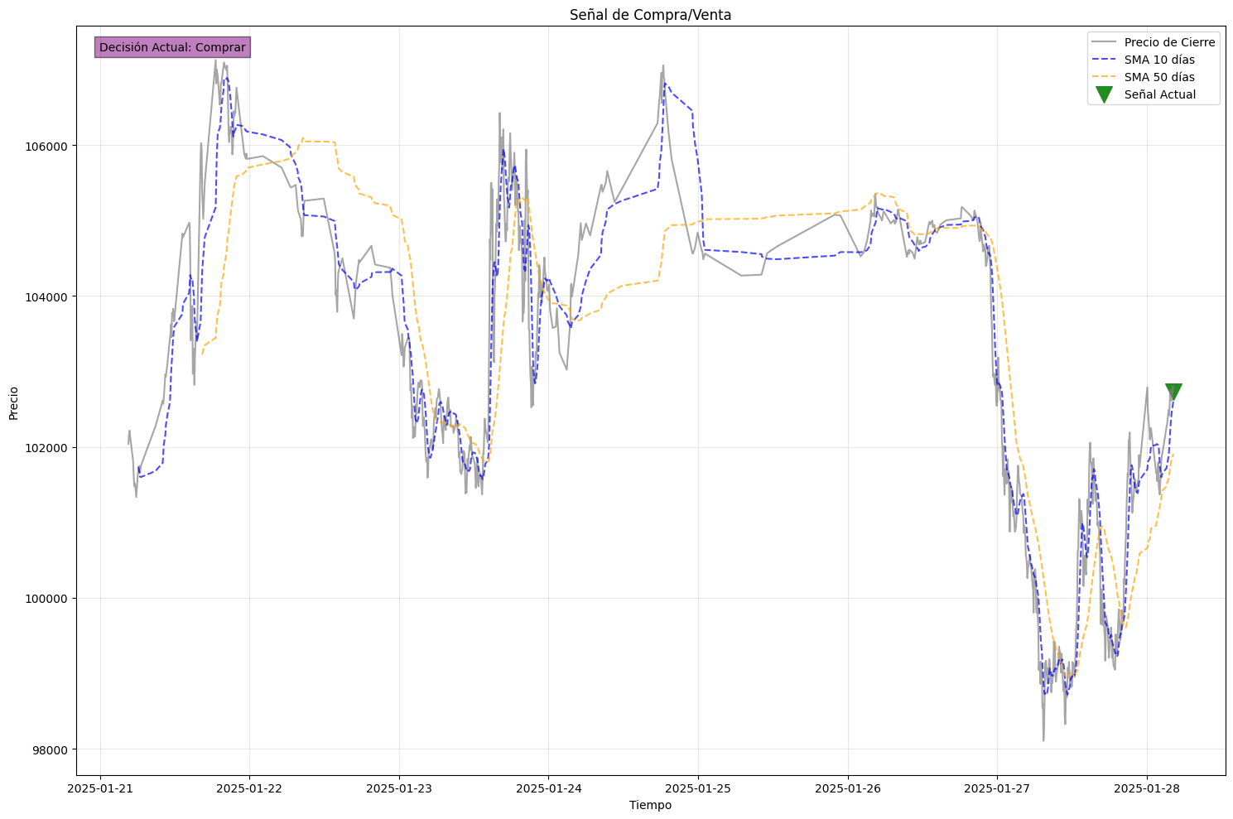
Visualización

Slide 11

Conclusiones
1
2
3
El código proporciona una base sólida para el análisis de trading automatizado en Bitcoin.
La SMA (Media Móvil Simple) es una herramienta fundamental en el análisis técnico que permite a los traders identificar tendencias, generar señales de compra/venta y filtrar el ruido del mercado
El trading de criptomonedas implica riesgos, por lo que es fundamental conocer cómo gestionarlos.

Slide 12
Creación de un Robot de Trading para Bitcoin
Grupo No. 3

